Slide 1
PROGRAMME DE FORMATION : BPJEPS ASEC 2025/2026
OBJECTIFS DE LA FORMATION
L’objectif de la formation est d’obtenir la certification du BPJEPS ASEC spécialité animateur
Plus précisément la formation à pour objectif d’apporter au futur professionnel, les bases théoriques et pratiques indispensables à l’acquisition des compétences reconnues par le diplôme.
Bloc 1 : Concevoir et mettre en œuvre des projets d’animation dans le cadre de l’organisation de travail d’une structure du champ du sport ou de l’animation;
Bloc 2 : Valoriser les activités et les projets d’une structure du champ du sport ou de l’animation;
Bloc 3 : Concevoir, conduire, en sécurité et évaluer des séquences d’animation et des séances d’activité culturelles, éducatives ou sociales dans le cadre du projet et de l’organisation de la structure ;
Bloc 4 : Organiser et encadrer le « vivre ensemble » des publics accueillis au sein d’une structure proposant des activités de loisirs et d’animation socioculturelle.
PREREQUIS POUR ENTRER EN FORMATION
Le PSC ou équivalent et son éventuelle attestation de formation
Une attestation d’un employeur ou d’une structure de stage justifiant au minimum de 200 heures d’animation auprès d’un public.
MOYENS PÉDAGOGIQUES
La formation est organisée dans les locaux de la salle Saint Léger, 100 rue de la Fontaine Saint Léger 60600 Agnetz
Toutes les salles sont équipées de chaises et de tables ainsi que d’un tableau blanc et d’un vidéoprojecteur.
Les locaux sont au premier étage. Le site est accessible en transport en commun. Des parkings pour stationner sont situés à proximité.
Chaque stagiaire reçoit un livret de formation qui récapitule les informations utiles au bon déroulement de la formation.
LES MOYENS D’ENCADREMENT
DURÉE DE LA FORMATION
Un livret de formation est remis à chaque participant ainsi que le règlement intérieur,
La formation est organisée en alternance entre contenus en organisme de formation et mise en situation professionnelle en structure d’alternance,
Un suivi individuel des stagiaires en structure d’alternance est effectué pour permettre une parfaite coordination de l’apprentissage théorique et pratique,
Des apports théoriques appuyés par des études de cas, jeux de rôles, mise en situation sont proposés tout au long de la formation, Des mises en situation avec débriefing,
L’animation est basée sur une pédagogie active faisant appel à la participation des stagiaires avec des travaux individuels et/ou en groupe. Elle s'appuie en particulier sur l'alternance d'apports théoriques et d'exercices pratiques en lien avec les situations professionnelles des apprenants,
Séances de formation en salle, études de cas concrets, mises en situation pratique et pédagogique, travaux dirigés.
546 heures en organisme de formation en version normale
644 heures en organisme de formation avec option au Certificat de Direction d’un Accueil de Mineurs
1204 heures d’alternance en structure en version normale
1414 heures d’alternance avec option au CCDACM
Date de début de formation :
20/11/2025
Date de fin de formation :
27/11/2026

Slide 2
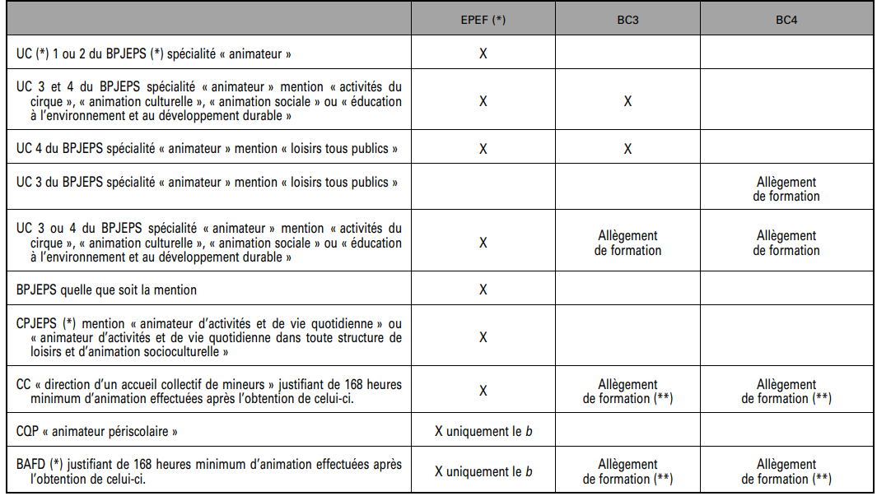
PROGRAMME DE FORMATION : BPJEPS ASEC 2025/2026
MOYENS DE SUIVI DE L’EXECUTION
MOYENS D’APPRECIATIONS DES RESULTATS
Le suivi de l’exécution de l’action se fait à l’aide de feuilles de présence dématérialisées sur une plateforme dédiée qui doivent être émargées par les stagiaires.
Elles sont signées par demi-journée par les stagiaires et le formateur, l’objectif étant de justifier de la réalisation de la formation.
En structure d’alternance, les heures d’activités sont signées par les stagiaires, le maître d’apprentissage et/ou le tuteur.
L’appréciation des résultats se déroule tout au long de la formation avec différents outils :
Mises en situation
Analyses de cas
Examens blancs
Le diplôme sera délivré par la DRAJES HDF aux stagiaires ayant validé en contrôle continu tous les BC qui sont au nombre de 4.
Un rattrapage est proposé pour chaque BC.
Les épreuves par Bloc de Compétences du BPJEPS ASEC spécialité animateur sont évaluées par un jury composé de deux personnes.
EQUIVALENCES ET ALLEGEMENTS DES BC1, BC2, BC3, BC 4
Acceptation du stagiaire
Signature

